Slide 1

Hallerstrasse 10, 3012 Berne
Projet de recherche-action POPCORN :
Travail entre pairs pour les personnes touchées par la pauvreté :
Concept, introduction et impact
Département de travail social
Institut de l'enfance, de la jeunesse et de la famille

Slide 2
POPCORN ?
POPCORN (Peer work for people living in poverty to improve access to support services and well-being: Approaches, implementation and impact)
Objectifs du projet (en résumé)
Objectif principal I
Des mesures d'information et de soutien ciblées encouragent les différents groupes d'intérêt à recourrir à des aides privées et/ou publiques afin d'améliorer leur bien-être. ..
Objectif principal II
Les effets et les impacts des mesures d'information et de soutien sont analysés du point de vue des pairs, des bénéficiaires et des services de soutien professionnels, en lien avec le bien-être des pairs et des bénéficiaires.

Slide 3
Lien avec le project, partie I
Les pairs : ce sont des personnes ayant une expérience de la pauvreté qui, grâce à une formation spécialisée, sont capables d'accompagner d'autres personnes en situation de pauvreté dans le recours à des aides privées et publiques, ou de les encourager à le faire.
Bénéficiaires : ce sont des personnes en situation actuelle de pauvreté ou à risque de pauvreté, qui souhaitent être accompagnées par leurs pairs.
Institutions : ce sont des offres, des organisations ou des services intéressés par une collaboration dans le cadre du project Popcorn.
Équipe de projet : composée de chercheurs et de personnes en situation de pauvreté, qui collaborent au projet en fonction de leurs compétences et de leur expérience.

Slide 4
Lien avec le project, partie II
Lieu : l'ensemble du projet se focalise sur un accompagnement par les pairs dans les villes de Bienne, Berne et Neuchâtel. Les différentes approches par les pairs seront adaptées aux spécificités de chaque ville , ainsi qu’aux possibilités des institutions.
Horaire :
Mise en œuvre du projet PEER
Phase d'avant-projet
Flyer
Concept général
Recrutement
Lancement du projet
Recherche documentaire
Good practice
Recrutement
Élaboration de modèles de pairs
Sélection des pairs
Formation des pairs
Coopération avec les institutions
Accompagnement PEER sur les trois sites
Clôture du projet/ Conférence 2029
Jusqu'en août 2025
à partir d'août 2025
à partir d'août 2025
env. fév. 2026
vers juin 2026
à partir de. 2027
Recherche sur l'impact
Recherche documentaire
Élaboration des méthodes d'enquête
Création et test des méthodes d'enquête
Collecte de données
Analyse et synthèse

Slide 5

Situation actuelle
Nous recherchons des pairs ...
... issus des villes de Berne, Bienne ou Neuchâtel, ayant une expérience personnelle de la pauvreté.
... qui reçoivent ou ont reçu un soutien, par exemple des services sociaux, du Centre Social Protestant, de Caritas ou de toute autre structure.
.... qui sont motivés à participer à une formation gratuite et prêts à travailler en tant que pairs.
Nous offrons ...
... un cours avec certificat qui prépare les personnes à leur rôle de pairs.
... un contrat de travail à durée déterminée (environ 15 mois) rémunéré à l'heure (taux d'occupation d'environ 5-8 %).
Horaire
Formation en tant que pair : de février à environ mai 2026 Accompagnement et soutien : de juin 2026 à env. juillet 2027

Slide 6

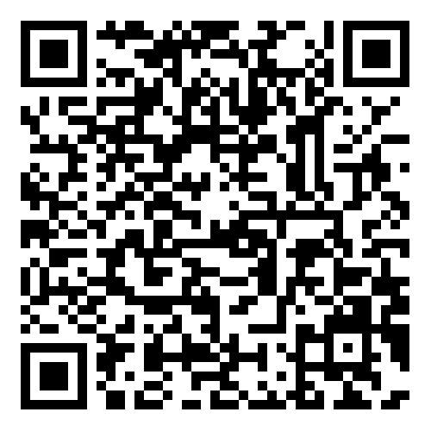
Comment pouvez-vous nous soutenir ?
Aider au recrutement de pairs.
Faire connaître le projet dans votre entourage.
Collaboration ponctuelle au projet en fixant des priorités ou en facilitant l'accès à différents groupes d'interlocuteurs.
Vous êtes intéressé.e ?
N'hésitez pas à venir nous voir ou à nous contacter !
Kevin Bitsch
Haute école spécialisée bernoise
Téléphone : 031 848 46 57
Courrier électronique : kevin.bitsch@bfh.ch

